Slide 1
相机内参标定
方彬
2024年4月18日

Slide 2
研究进展
确定标定流程
DepthAnything的深度无法与dust3r匹配，不再考虑
利用dust3r进行单目内参标定：dust3r可以只依靠输入2D图像得到3D点云，通过真空相机模型求解相机内参
内参标定后的任务
3D重建: dust3r直接得到的点云渲染有很多局部断裂、重复等现象
图像裁剪的恢复
Bounding box的投影
关键点匹配

Slide 3
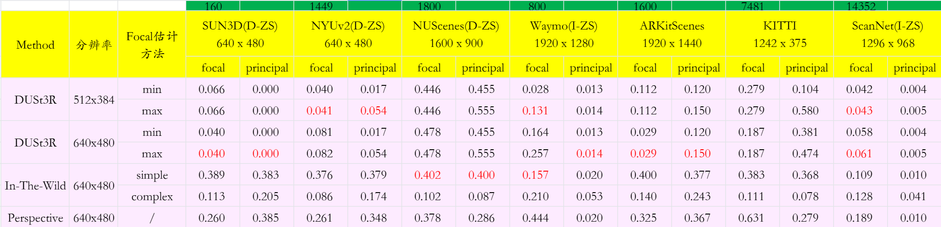
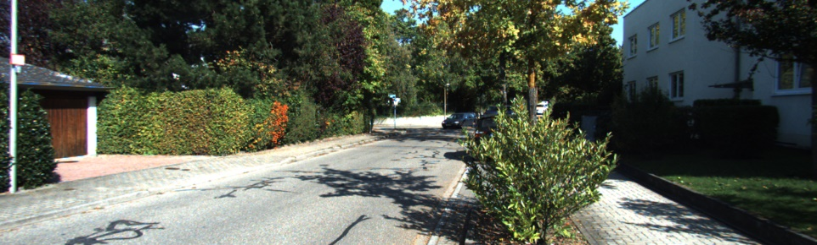
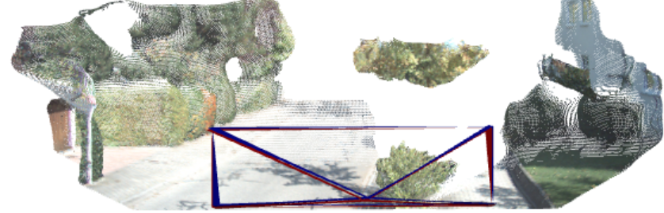
内参标定结果
结论
在Zero-shot上的性能表现很好，针对不同分辨率的估计误差都很小
但是在自动驾驶场景中的内参标定性能很差，其中NUScenes和KITTI是自动驾驶场景的数据集，由此可能得出Dust3r对复杂场景的建模能力较差，也可能是自动驾驶数据集训练量较小，只用了Waymo

Slide 4
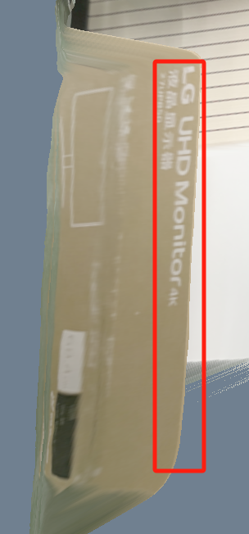
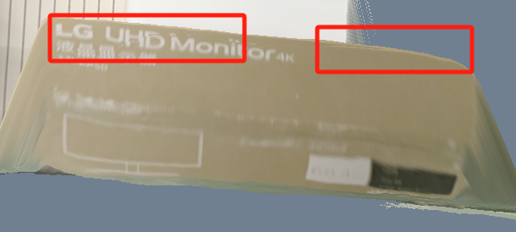
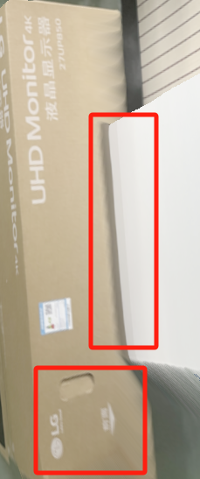
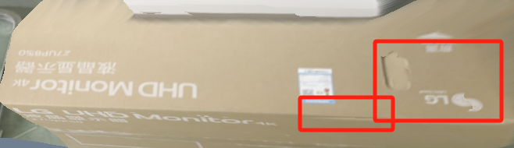
3D Refine

Slide 5
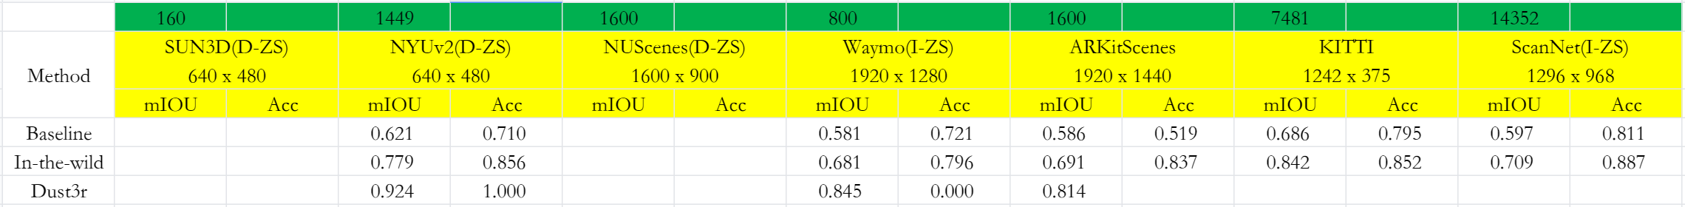
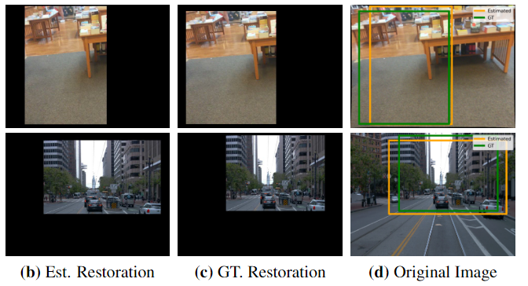
图像裁剪的恢复检测

Slide 6
后续计划
关键点匹配任务
需要双目数据，但是dust3r本身就可以做双目任务
Bounding box投影
需要目标检测模型先得到bounding box然后再用dust3r估计的内参进行投影
现有的检测算法估计的Bounding box已经很准确了，估计提升不明显，无定量指标

Slide 7
Thank You

